Slide 1



Trường Đại học Công nghệ Thông tin – Đại Học Quốc gia Tp. Hồ Chí Minh
BÁO CÁO ĐỒ ÁN MÔN HỌC
GVHD: PHAN THẾ DUY
Topic CK17: Machine Learning for Code Vulnerability Detection
Nhóm G17
University of Information Technology, VNU-HCM, Vietnam
Hồ Ngọc Thiện 21522620
Dương Phú Cường 21521900
Chu Nguyễn Hoàng Phương 21522483

Slide 2
Nội dung báo cáo
Phần I: Giới thiệu
Phần II: Phương pháp đề xuất
Phần III: Kết quả thực nghiệm
Phần IV: Kết luận và hướng phát triển

Slide 3
Nội dung báo cáo
Phần I: Giới thiệu
Phần II: Phương pháp đề xuất
Phần III: Kết quả thực nghiệm
Phần IV: Kết luận và hướng phát triển

Slide 4
Phần I: Giới thiệu
Lỗ hổng bảo mật phần mềm?
Các lỗ hổng trong quá trình phát triển phần mềm có thể dẫn đến crash hệ thống, rò rỉ privacy hoặc có thể tổn hại đến thiết bị phần cứng
Một vài nguyên nhân gây nên lỗ hổng bảo mật có thể kể đến như:
+ Sử dụng các hàm, thư viện cũ không còn an toàn
+ Cấu hình lỗi cho phần mềm
+ Sử dụng mã hóa yếu không an toàn
→ Tạo nên một mô hình có thể nhận diện được lỗ hổng phần mềm là điều cấp thiết

Slide 5
Phần I: Giới thiệu
Giới thiệu DeepVulSeeker Framework
DeepVulSeeker là 1 framework tự động nhận diện lỗ hổng, tận dụng sức mạnh của deep learning để phân tích cấu trúc đồ thị và đặc điểm ngữ nghĩa của mã nguồn.
Các mô hình được đề xuất trước đó chỉ phân tích đặc điểm cấu trúc của mã nguồn mà bỏ qua các đặc điểm ngữ nghĩa hoặc ngược lại.
Điểm vượt trội của DeepVulSeeker là sử dụng hiệu quả cả 2 đặc trưng trên thông qua MetaPath, GRSA, UniXcoder pre-trained model.

Slide 6
Nội dung báo cáo
Phần I: Giới thiệu
Phần II: Phương pháp đề xuất
Phần III: Kết quả thực nghiệm
Phần IV: Kết luận và hướng phát triển

Slide 7
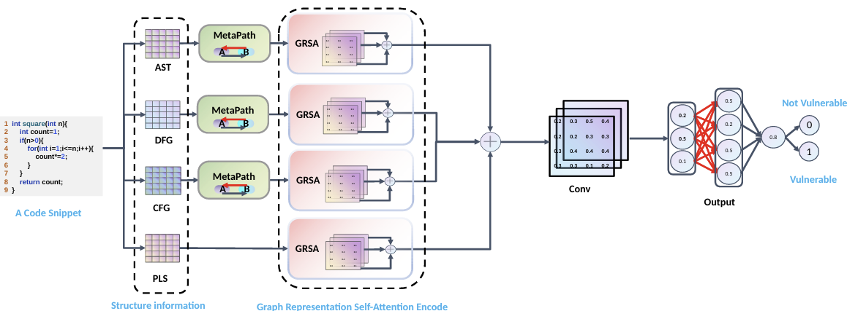
Phần II: Phương pháp đề xuất

Slide 8
Phần II: Phương pháp đề xuất
AST (Abstract Syntax Tree)
AST là 1 biểu diễn dưới dạng cây biểu thị cho cấu trúc cú pháp của mã nguồn.
Mỗi đỉnh đại diện cho những cú pháp đang thực thi trong ngữ cảnh của mã nguồn và mỗi cạnh biểu diễn mối quan hệ giữa cặp đỉnh.

Slide 9
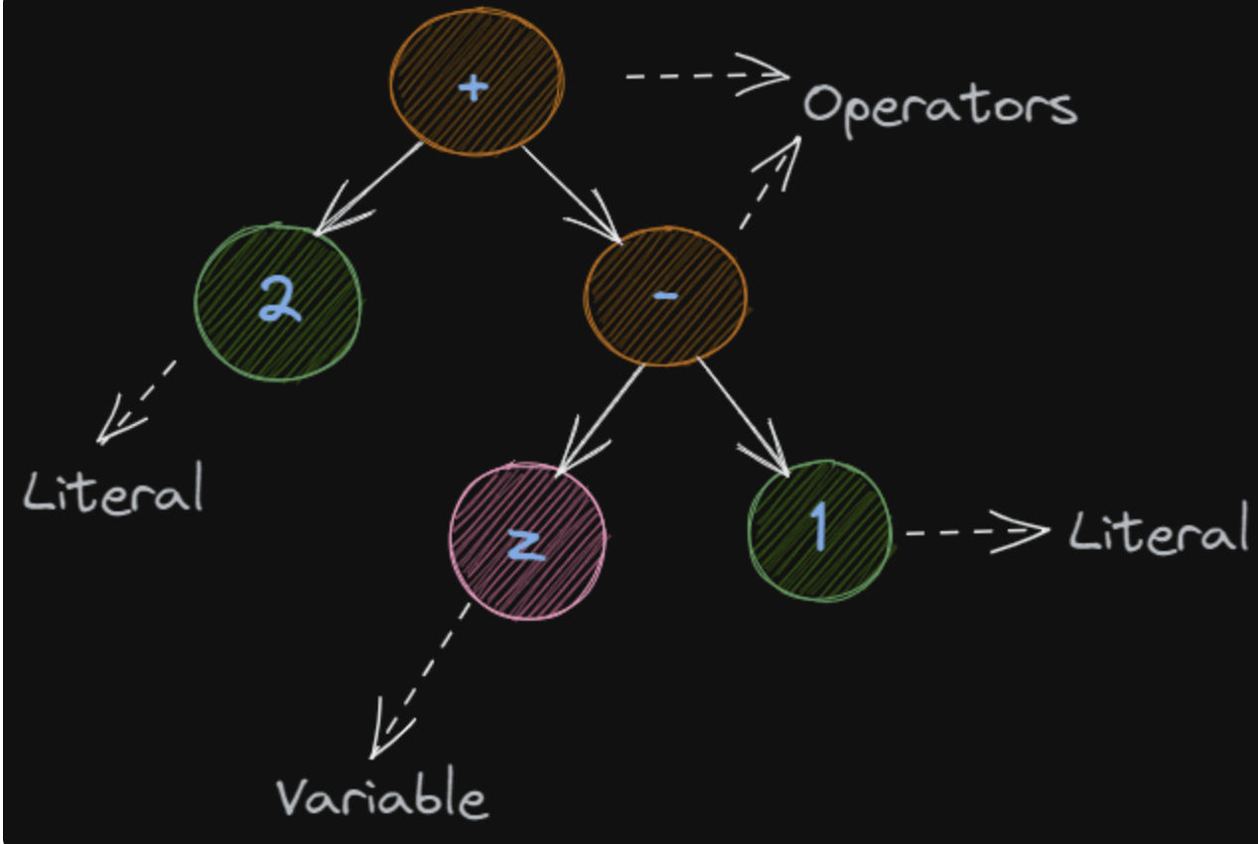
Phần II: Phương pháp đề xuất
2 + (z – 1)

Slide 10
Phần II: Phương pháp đề xuất
Joern
Joern là một trình phân tích chương trình mã nguồn mở, được sử dụng để tạo CPG (Code Property Graph) – bao gồm các thông tin của cạnh có dạng i→j, biểu thị cho việc có một cạnh nối trực tiếp giữa node i và j. Sau đó tạo ra ma trận liền kề tương ứng dựa theo thông tin của cạnh
Notes:
???

Slide 11
Phần II: Phương pháp đề xuất
CFG (Control Flow Graph)
CFG là đồ thị biểu diễn tất cả các luồng điều khiển trong một chương trình mà ta có thể đi qua.
Mỗi đỉnh đại diện cho câu lệnh chứa trong chương trình
Mỗi cạnh đại diện cho luồng điều khiển giữa các câu lệnh

Slide 12
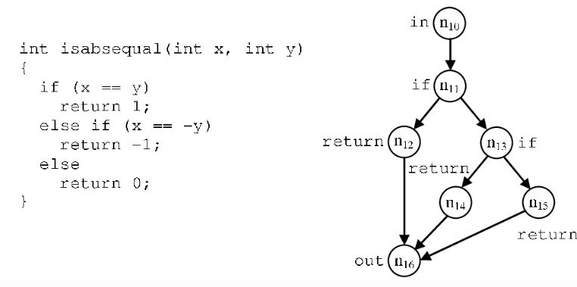
Phần II: Phương pháp đề xuất

Slide 13
Phần II: Phương pháp đề xuất
DFG (Data Flow Graph)
DFG là đồ thị biểu diễn tất cả các luồng của dữ liệu (biến) sau khi thực hiện những phép tính.
Mỗi đỉnh đại diện cho biến hoặc 1 toán tử
Mỗi cạnh đại diện cho luồng của dữ liệu (gán hoặc chỉnh sửa biến)

Slide 14
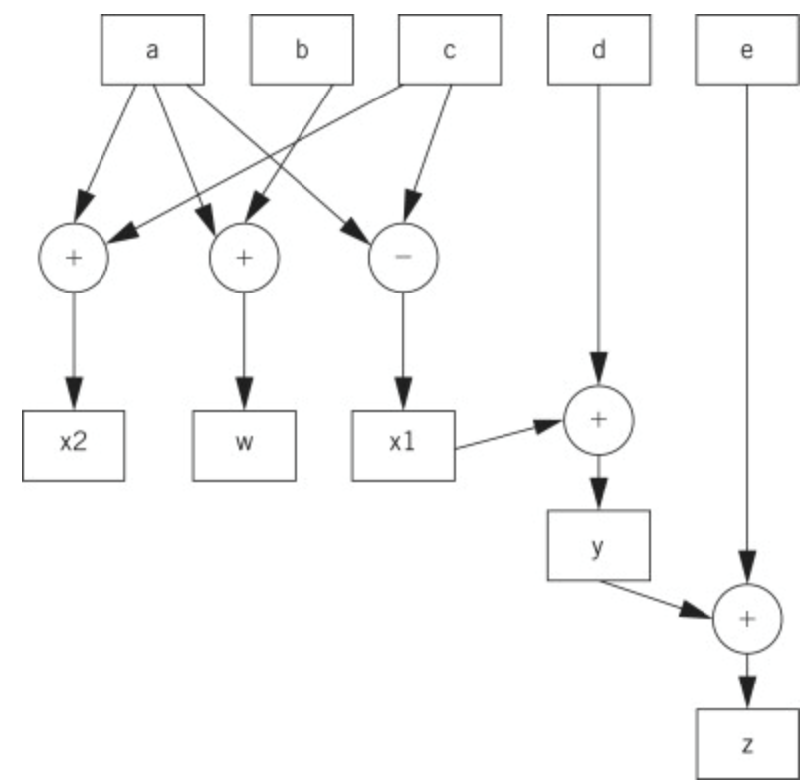
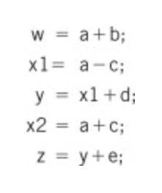
Phần II: Phương pháp đề xuất

Slide 15
Phần II: Phương pháp đề xuất
Tree-sitter-c
Tree-sitter là một công cụ tạo trình phân tích cú pháp và thư viện phân tích cú pháp gia tăng. Nó có thể xây dựng cây cú pháp cụ thể cho mã nguồn và cập nhật cây cú pháp một cách hiệu quả khi mã nguồn được chỉnh sửa.
Trong ngữ cảnh bài báo đề cập, tree-sitter có tác dụng hỗ trợ 2 cấu trúc đồ thị CFG và DFG tạo ra ma trận liền kề
Notes:
???

Slide 16
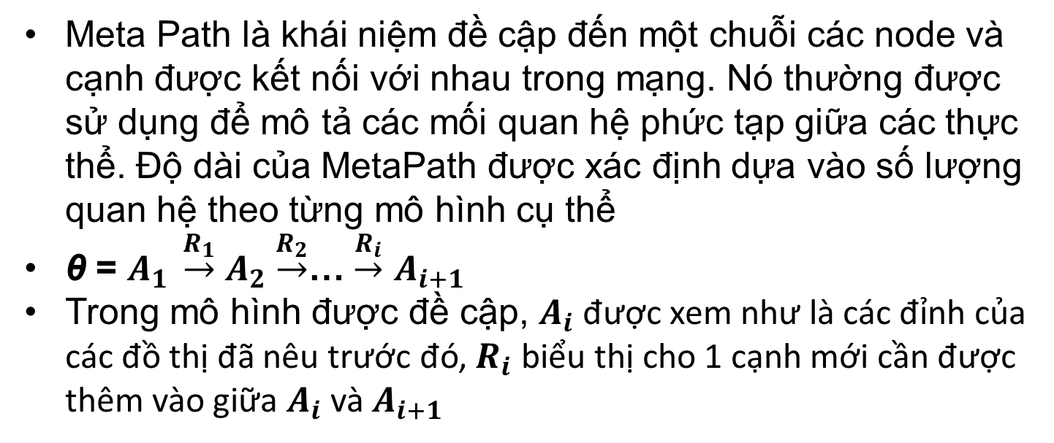
Phần II: Phương pháp đề xuất
MetaPath
Meta Path là khái niệm đề cập đến một chuỗi các node và cạnh được kết nối với nhau trong mạng. Nó thường được sử dụng để mô tả các mối quan hệ phức tạp giữa các thực thể. Độ dài của MetaPath được xác định dựa vào số lượng quan hệ theo từng mô hình cụ thể
θ = $A_{1} \underset{→}{R_{1}}$ $A_{2}$ $\underset{→}{R_{2}}$… $\underset{→}{R_{i}}$ $A_{i+1}$
Trong mô hình được đề cập, $A_{i}$ được xem như là các đỉnh của các đồ thị đã nêu trước đó, $R_{i}$ biểu thị cho 1 cạnh mới cần được thêm vào giữa $A_{i}$ và $A_{i+1}$

Slide 17
Phần II: Phương pháp đề xuất
MetaPath
Bài báo đề cập đến việc sử dụng 1 rule cho phương pháp MetaPath, gọi là length-2 MetaPaths.
Lý do tác giả sử dụng rule trên là vì các cấu trúc AST, CFG, DFG là cấu trúc cây và việc huấn luyện đồ thị dạng cây có thể dẫn đến vấn đề gradient vanishing. Việc sử dụng rule length-2 MetaPaths có thể cải thiện được vấn đề trên.

Slide 18
Phần II: Phương pháp đề xuất
PLS (Programming Languages Sequencing)
PLS là quá trình chính trong việc hiểu ngữ nghĩa đằng sau mã nguồn.
Nó sử dụng pre-trained model (UniXcoder) để chia các token trong mã nguồn thành vector đặc trưng, từ đó đưa vào mô hình để huấn luyện.
Vì PLS sử dụng pre-trained model là UniXcoder nên có thể tránh việc mô hình bị overfitting khi mà kích thước của tập huấn luyện không đủ hoặc nhiễu.

Slide 19
Phần II: Phương pháp đề xuất
PLS (Programming Languages Sequencing)
Quá trình trích xuất đặc trưng sẽ bao gồm việc chia nhỏ mã nguồn thành các token nhằm mục đích đưa vào pre-trained model UniXcoder.
Bài báo sử dụng công cụ NTLK - một công cụ xử lý ngôn ngữ tự nhiên mã nguồn mở. NLTK có thể giúp phân tách từ, phân tích cú pháp và hỗ trợ các mô hình học máy tốt
Bằng cách sử dụng NLTK, nhóm tác giả đã chia nhỏ từng phần của mã nguồn thành các token 1 cách chính xác, sau đó đưa vào UniXcoder. Cuối cùng, đầu ra của UniXcoder là ma trận PLS chứa thông tin ngữ nghĩa của từng đoạn code.

Slide 20
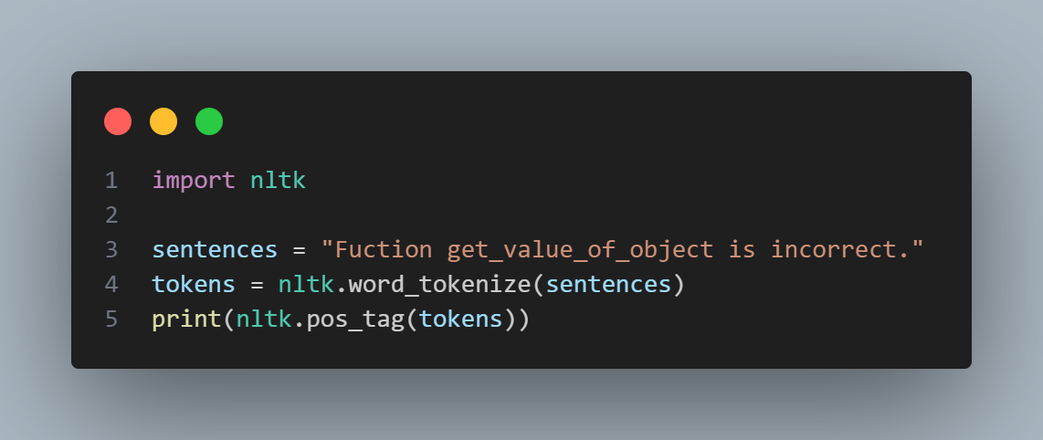
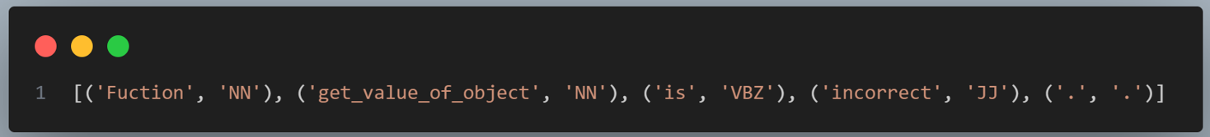
Phần II: Phương pháp đề xuất

Slide 21
Phần II: Phương pháp đề xuất
GRSA (Graph Representation Self-Attention Encoding)
GRSA là một thuật toán dựa trên kỹ thuật self-attention – một thành phần trong các mô hình được sử dụng để xử lý thông tin ngữ nghĩa dựa vào chuỗi đầu vào một cách hiệu quả
GRSA gồm 3 tham số quan trọng là 3 ma trận Q, K, V
+ Key: Đại diện cho khóa, được sử dụng để khớp với các truy vấn
+ Value: Đại diện cho giá trị thực tế mà ta muốn lấy ra dựa trên keys và queries
+ Query: Đại diện cho các truy vấn mà mô hình sử dụng để tìm kiếm thông tin liên quan đến keys và value

Slide 22
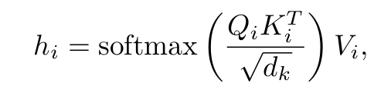
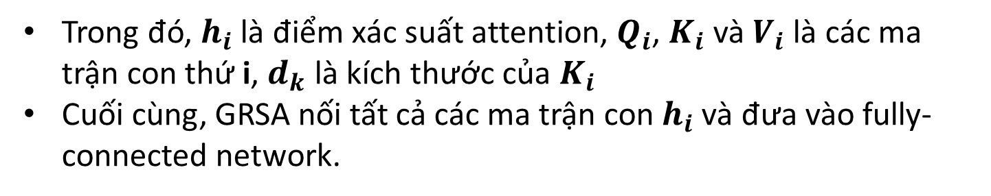
Phần II: Phương pháp đề xuất
GRSA (Graph Representation Self-Attention Encoding)
Ở mô hình được đề xuất, các ma trận AST, DFG, CFG và PLS được tạo ra trước đó được gán vào Q, K, V mỗi lần.
Sau đó, GRSA sẽ nhận các ma trận con từ bước trên và đưa nó đến lớp scaled dot-product attention.
Trong đó, $h_{i}$ là điểm xác suất attention, $Q_{i}$, $K_{i}$ và $V_{i}$ là các ma trận con thứ i, $d_{k}$ là kích thước của $K_{i}$
Cuối cùng, GRSA nối tất cả các ma trận con $h_{i}$ và đưa vào fully-connected network.

Slide 23
Nội dung báo cáo
Phần I: Giới thiệu
Phần II: Phương pháp đề xuất
Phần III: Kết quả thực nghiệm
Phần IV: Kết luận và hướng phát triển

Slide 24
Phần III: Kết quả thực nghiệm
Cấu hình môi trường
13th Gen Intel Core i5-13500H (16 CPUs)
Memory: 16GB
GPU: Intel Iris Xe Graphics
OS: Windows 11

Slide 25
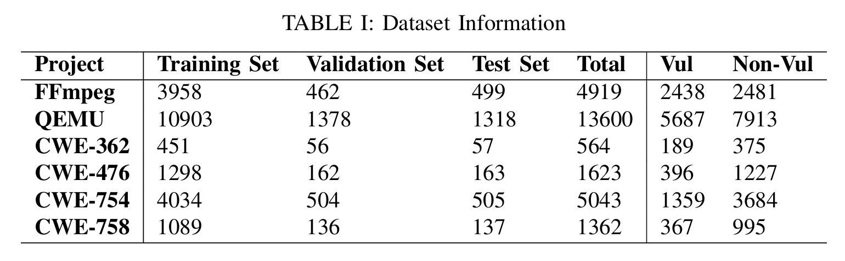
Phần III: Kết quả thực nghiệm
Dataset

Slide 26
Phần III: Kết quả thực nghiệm
Đánh giá mô hình
Dataset/Model | Authors |  | Group 17
 | F1 | Accuracy | F1 | Accuracy
CWE-362 | 0.8387 | 0.9123 | 0.8152 | 0.9203
CWE-476 | 0.8052 | 0.9080 | 0.8011 | 0.8994
CWE-758 | 0.9859 | 0.9927 | 0.9705 | 0.9854

Slide 27
Nội dung báo cáo
Phần I: Giới thiệu
Phần II: Phương pháp đề xuất
Phần III: Kết quả thực nghiệm
Phần IV: Kết luận và hướng phát triển

Slide 28
Phần IV: Kết luận và hướng phát triển
Mặc dù mô vượt trội hơn các phương pháp khác trên bộ dữ liệu QEMU và FFmpeg, Accuracy và F1 vẫn còn nhiều chỗ cần cải thiện. Sau khi tìm hiểu vấn đề và thấy rằng các mã trong hai các bộ dữ liệu thường chứa các mã assembly, không thể được xử lý bằng phương pháp được nêu trên cho đến nay. Trong tương lai, chúng tôi có ý định sửa đổi mô hình của bằng các thuật toán mới để giải quyết vấn đề.

Slide 29

Cám ơn thầy và các bạn đã lắng nghe!

